Slide 1
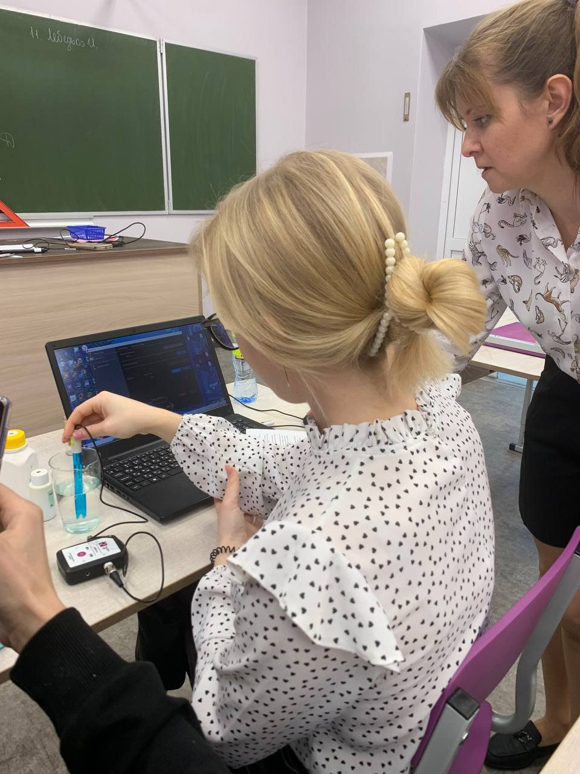
Муниципальное бюджетное общеобразовательное учреждение
Вышковская средняя общеобразовательная школа
Определение качества питьевой воды
из разных источников в поселке Вышков.
Естественнонаучное направление
Авторы проекта:
учащаяся 10 класса
Жук Алина Александровна
Руководитель:
Сычева Анна Георгиевна
учитель биологии и химии

Slide 2


Slide 3
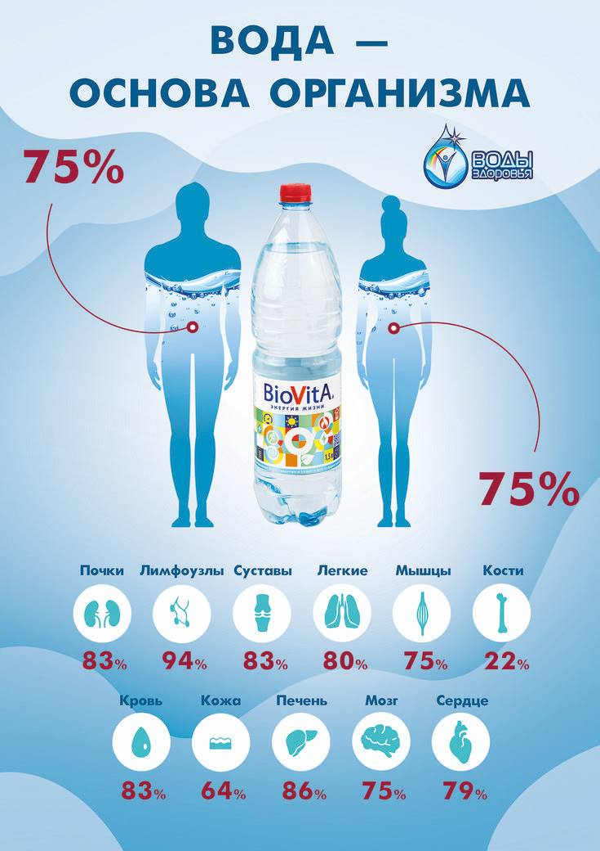

Slide 4
ФЕДЕРАЛЬНЫЙ ЗАКОН №416
СТАТЬЯ 23

Slide 5
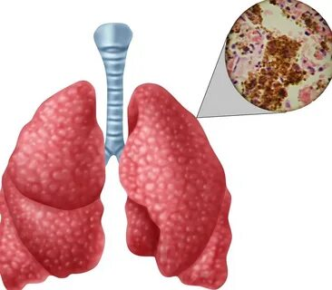
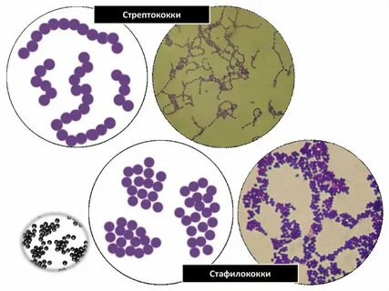
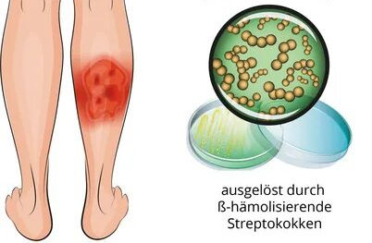

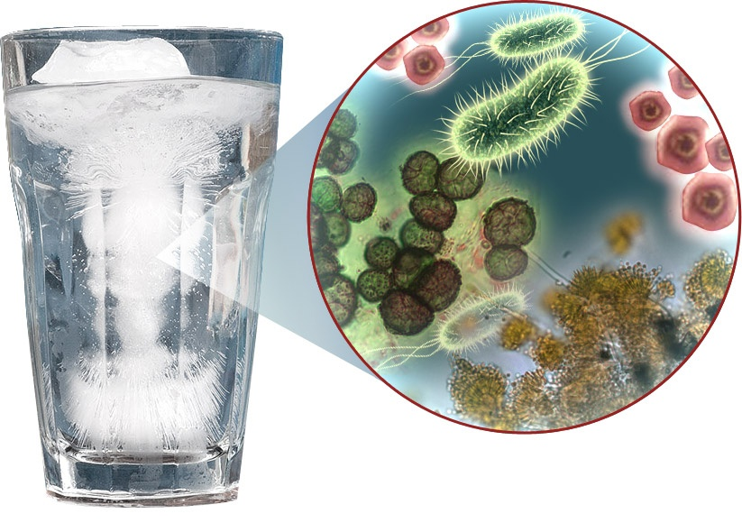

Заболевания, передающиеся через воду
СТАФИЛОКОКК
СТРЕПТОКОКК
ТУБЕРКУЛЕЗ
РОЖИСТОЕ
ВОСПАЛЕНИЕ
КИШЕЧНЫЕ
ИНФЕКЦИИ
СТРЕПТОДЕРМИЯ

Slide 6
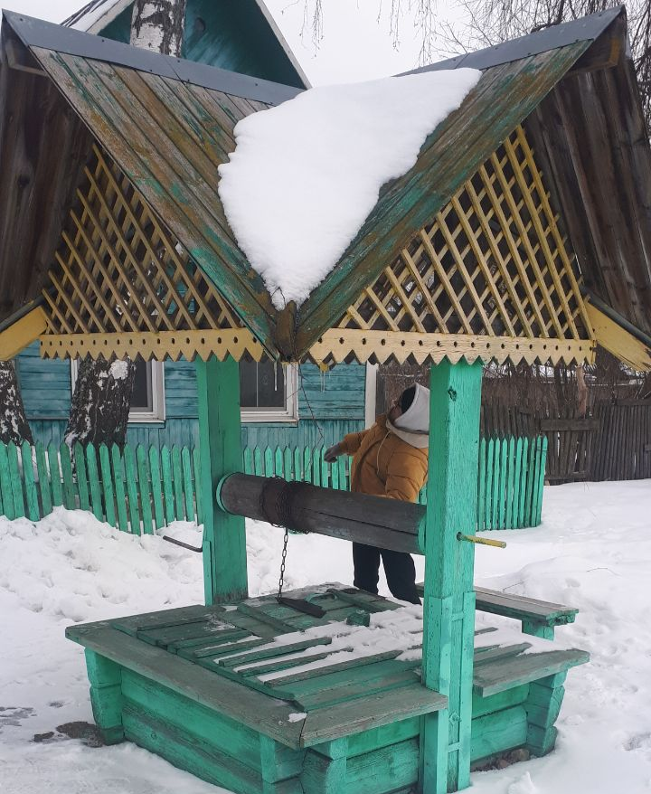
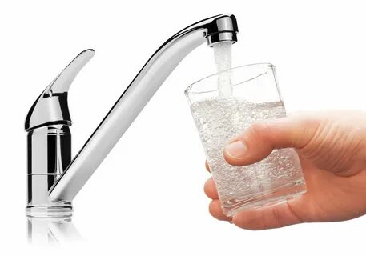
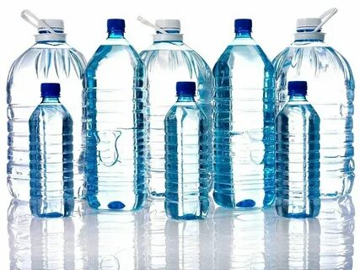
ИСТОЧНИКИ ПИТЬЕВОЙ ВОДЫ В ПОСЕЛКЕ ВЫШКОВ

Slide 7
Цель работы: определить качество воды из разных источников в поселке Вышков.
Задачи:
Провести органолептический и химический анализ водопроводной воды.
Провести органолептический и химический анализ колодезной воды.
Провести органолептический и химический анализ бутилированной воды.
Сделать сравнительный анализ полученных результатов.

Slide 8
ОБЪЕКТ ИССЛЕДОВАНИЯ

Slide 9
Методы исследования:
Изучение и анализ методической и справочной литературы.
Органолептический анализ воды (определение прозрачности и запаха)
Химический анализ воды (определение кислотности, общей жесткости, карбонатной жесткости, определение сульфат-ионов, качественное определение ионов железа 3+)
Целевая аудитория: жители поселка Вышков

Slide 10
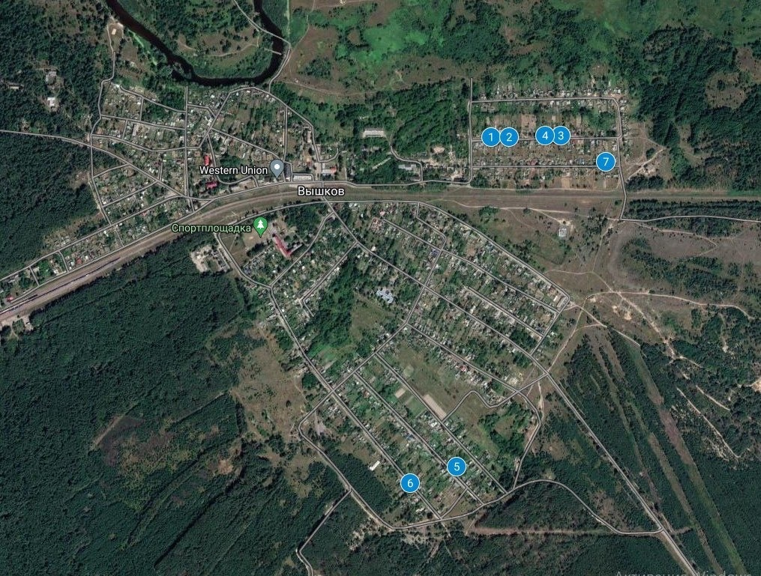

Slide 11
ПРОБЫ ВОДОПРОВОДНОЙ ВОДЫ
Проба 1 | Ул. Партизанская
Проба 2 | Ул. Победы
Проба 3 | Ул Ворошилова
Проба 4 | Ул. Железнодорожная

Slide 12
ПРОБЫ КОЛОДЕЗНОЙ ВОДЫ
Проба 1 | Ул. Партизанская д. 7 | Проба 5 | Ул. Победы д. 27
Проба 2 | Ул. Партизанская д. 13 | Проба 6 | Ул Ворошилова д. 70
Проба 3 | Ул. Партизанская д. 31 | Проба 7 | Ул. Железнодорожная д.17
Проба 4 | Ул. Партизанская д. 39

Slide 13
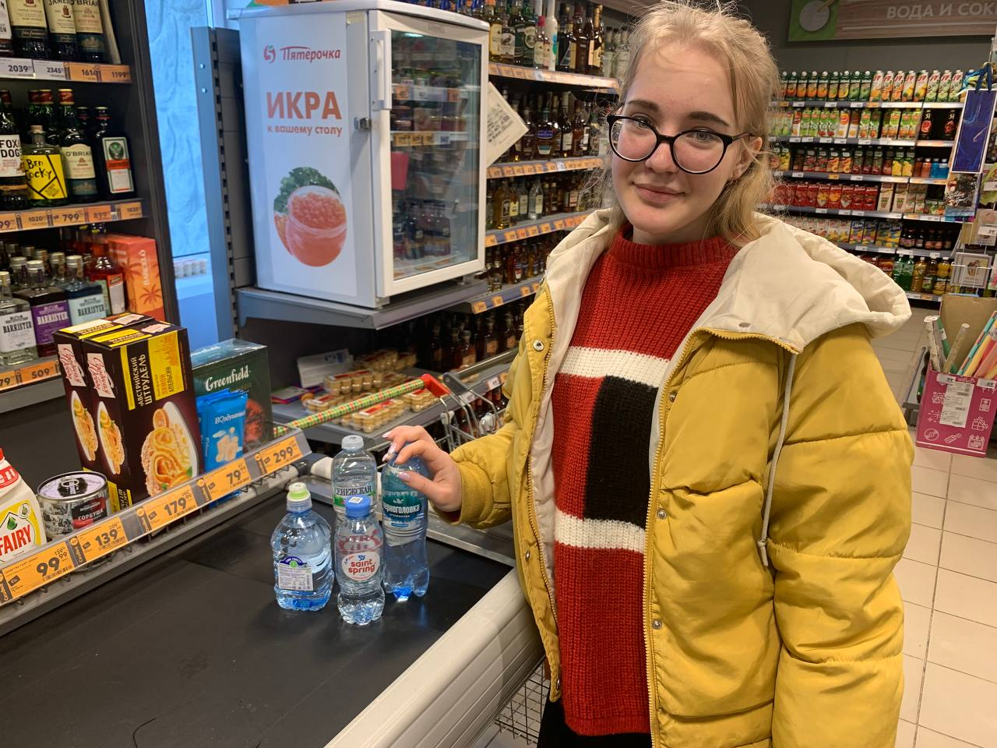
ПРОБЫ БУТИЛИРОВАННОЙ ВОДЫ
Проба 1 | Красная цена | Проба 5 | Архыз
Проба 2 | Снежская | Проба 6 | Наша вода
Проба 3 | Черноголовка | Проба 7 | Святой источник
Проба 4 | Шишкин лес | Проба 8 | Алтай

Slide 14
Результаты исследования водопроводной воды
Согласно действующим требованиям СанПин к качеству питьевой воды по исследуемым параметрам пригодной для пищевых целей можно считать водопроводную воду;
проба №1- ул. Партизанская превышен показатель общей жесткости, что говорит о высоком содержании солей;
проба №3 – ул. Ворошилова выявлены катионы железа.

Slide 15
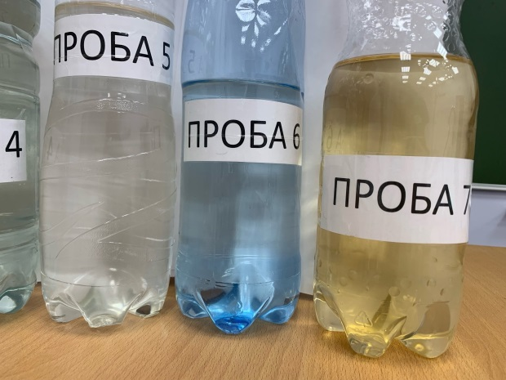
Результаты исследования колодезной воды
Пробы №1-4,6 - вода из колодцев на ул. Партизанская и ул. Ворошилова соответствует требованиям СанПин;
пробы №5 и 7 - в воде из колодцев на
ул. Победы и ул. Железнодорожная выявлены:
посторонний запах, который ощущается даже
при открытии колодца, интенсивная окраска, пониженная кислотность, повышенная общая жесткость, для пищевых целей на данный момент использовать не рекомендовано;
во всех исследуемых образцах высокая электропроводность воды, что говорит о повышенной общей жесткости, которую обуславливает возможное содержание разнообразных солей.

Slide 16
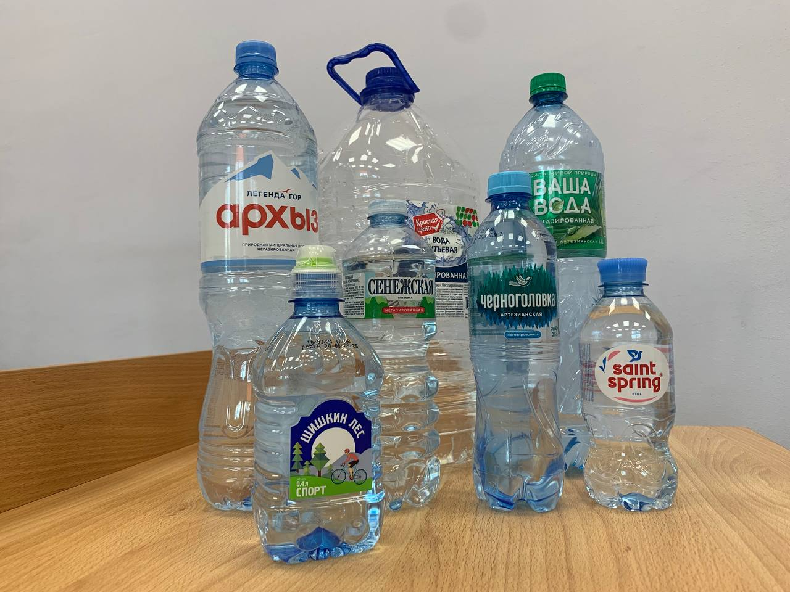
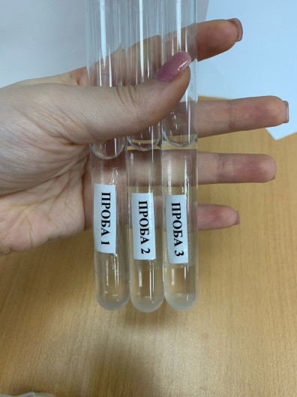
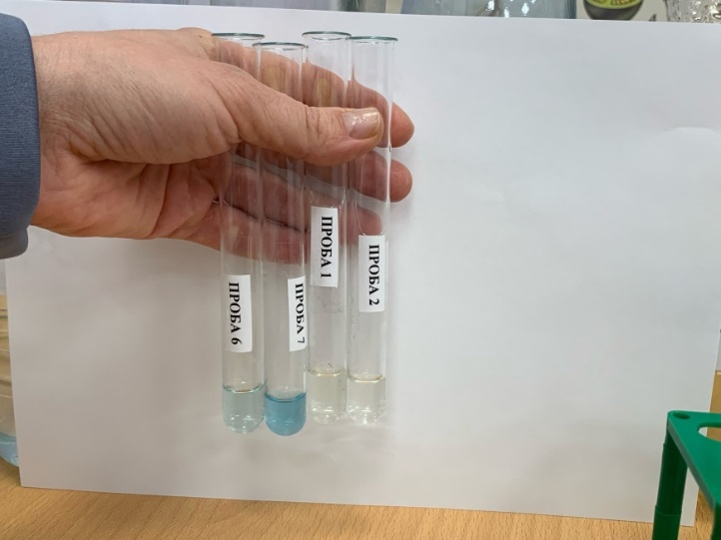
Результаты исследования
питьевой бутилированной воды
Бутилированная вода согласно данным исследования
имеет хорошие органолептические и химические показатели;
проба №1 – торговая марка «Красная цена» обнаружены сульфат- и карбонат- ионы;
проба №3 – торговая марка «Черноголовка»
выявлены катионы железа;
проба №7 – торговая марка «Святой источник» - зафиксировано превышение общей жесткости, но сульфат- и карбонат- ионы не выявлены, следовательно в данной воде могут содержаться другие соли, качественное определение которых не проводилось.

Slide 17
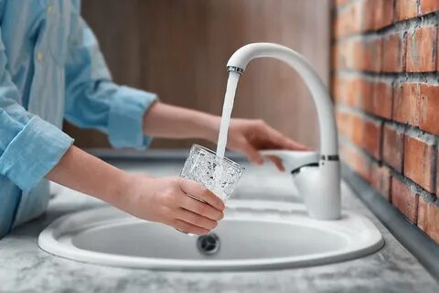

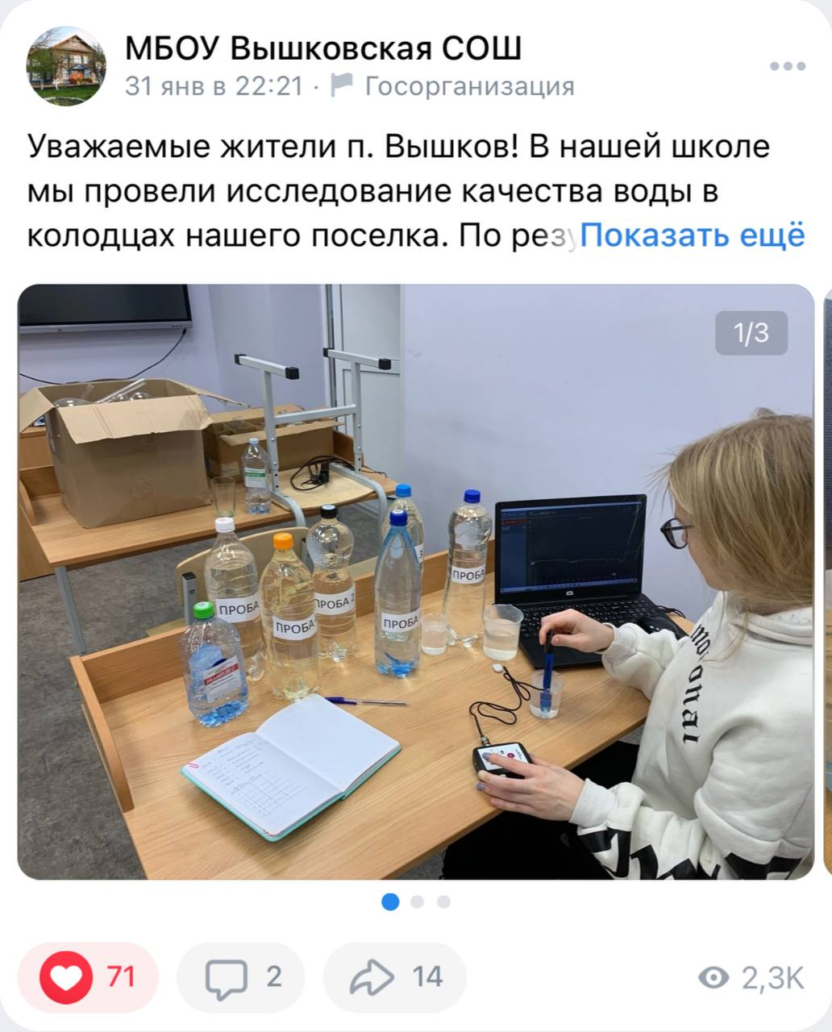
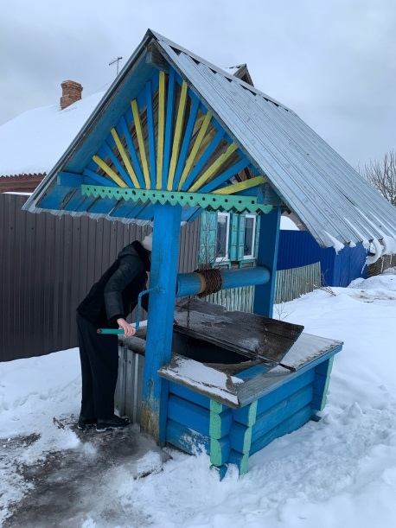
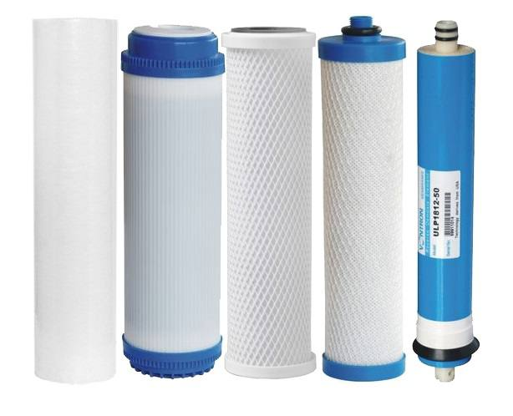
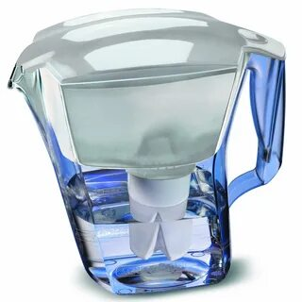
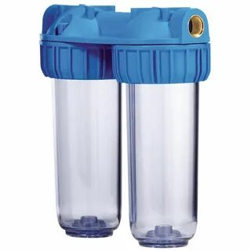
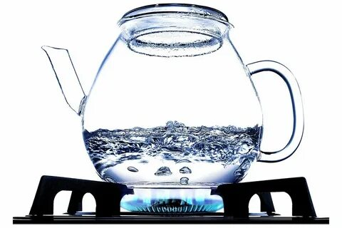
https://vk.com/wall-12731655_3065

